Slide 1
Вплив соціальних катастроф
ХХ століття на статево-вікову структуру населення України
О.М. Гладун
Інститут демографії та соціальних досліджень імені М.В. Птухи НАН України

Slide 2
Соціальні катастрофи у ХХ столітті
Російсько-японська війна | 1904-1905
Епідемія холери | 1910
Перша світова війна | 1914-1917
Революція | 1918-1920
Голод | 1921-1923
Голодомор | 1932-1934
Терор | 1937-1938
Друга світова війна | 1939-1945
Голод | 1946-1947
«Криза смертності» | 1969-1984
Трансформаційні реформи | 1991-2012

Slide 3
Інформаційна база
Результати досліджень О.П. Рудницького
(Інститут демографії та соціальних досліджень імені М.В. Птухи НАН України):
- Реконструйовані ряди демографічної динаміки за 1850-2012 рр.
- Оцінка прямих, непрямих та сукупних втрат населення від соціальних катастроф.

Slide 4
Сукупні та гіпотетичні втрати населення (тис. осіб) <попередні дані>
 | Сукупні | Гіпотетичні (станом на 01.01.13)
Російсько-японська війна | 17,4 | 6,1
Епідемія холери | 149,9 | 706,6
Перша світова війна | 2 183,0 | 3 483,3
Революція | 2 583,5 | 3 801,7
Голод | 1 239,6 | 2 677,5
Голодомор | 4 983,6 | 5 781,7
Терор | 180,5 | 12,0
Друга світова війна | 9 494,4 | 8 832,4
Голод | 613,5 | 791,8
«Криза смертності» | 1 574,7 | 1 564,0
Трансформаційні реформи | 5 867,2 | 5 867,2
Усього | 28 887,2 | 33 524,3

Slide 5
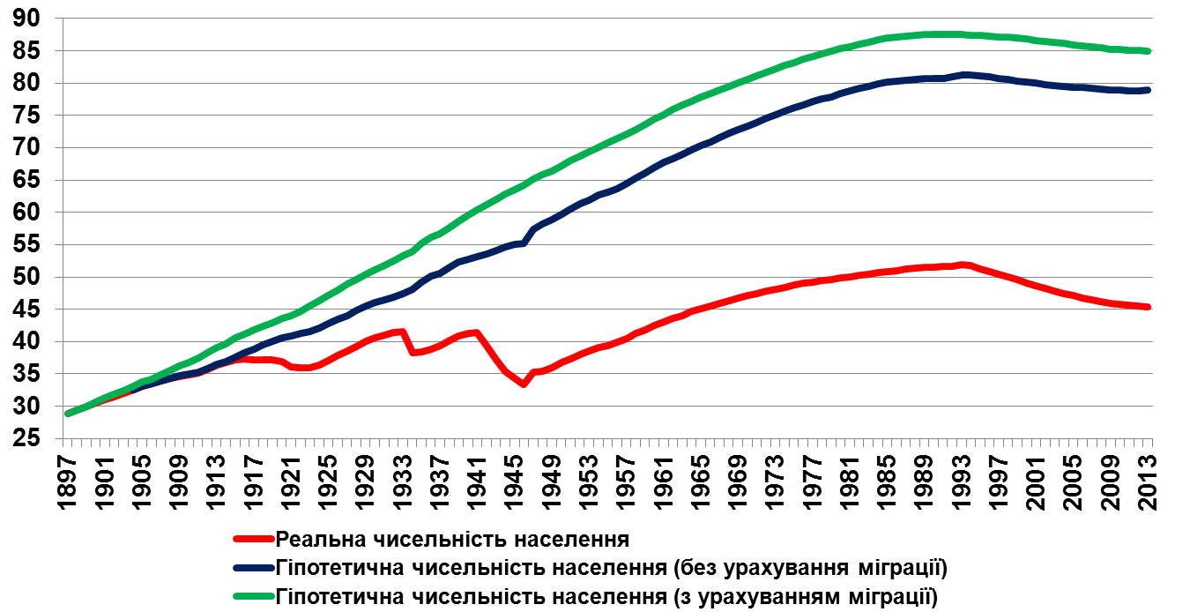
Чисельність населення (1897-2013 рр.)
(млн чел.)

Slide 6
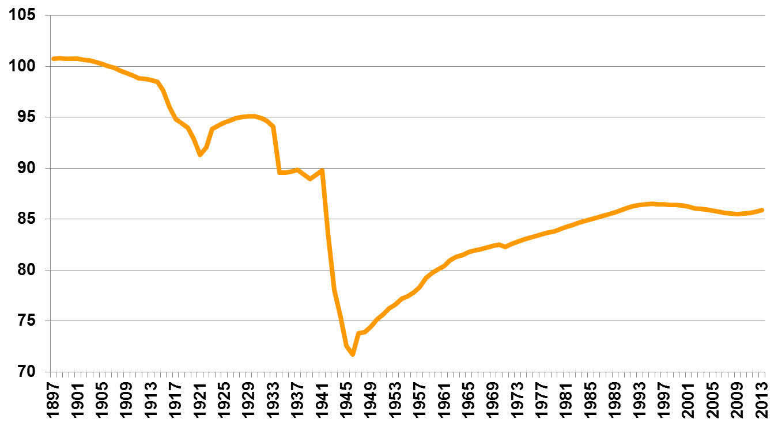
Співвідношення статей (1897-2013 рр.)
(чоловіків на 100 жінок)

Slide 7
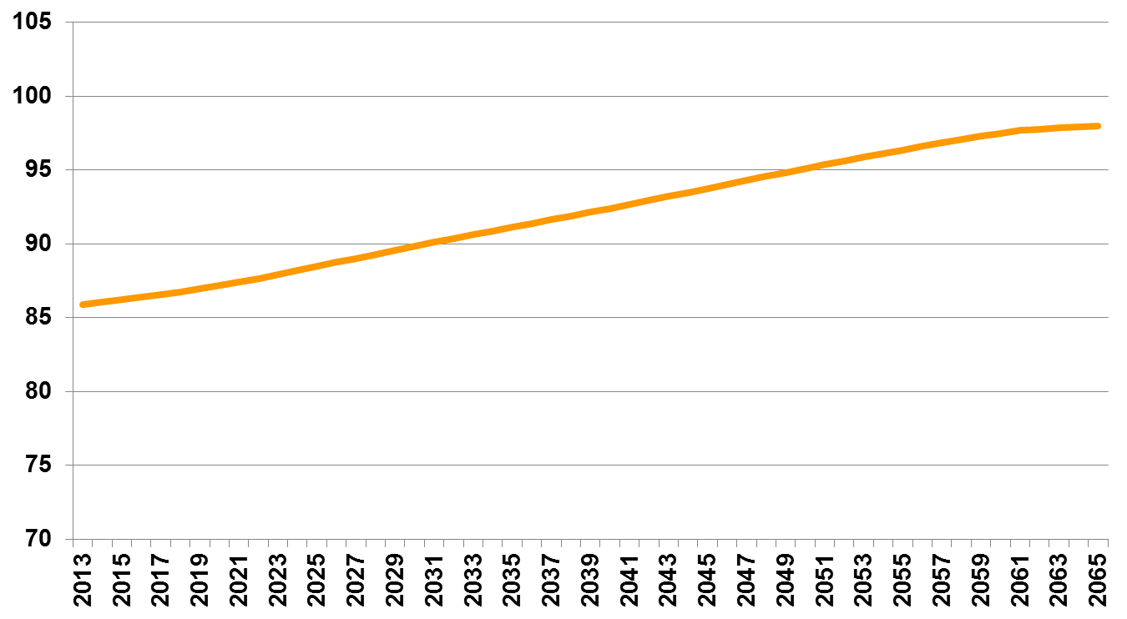
Співвідношення статей (2013-2065 рр.)
(чоловіків на 100 жінок)

Slide 8
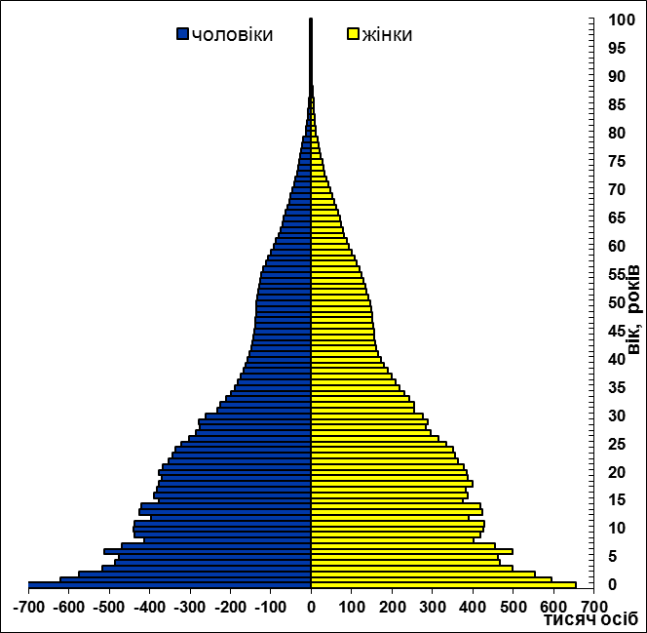
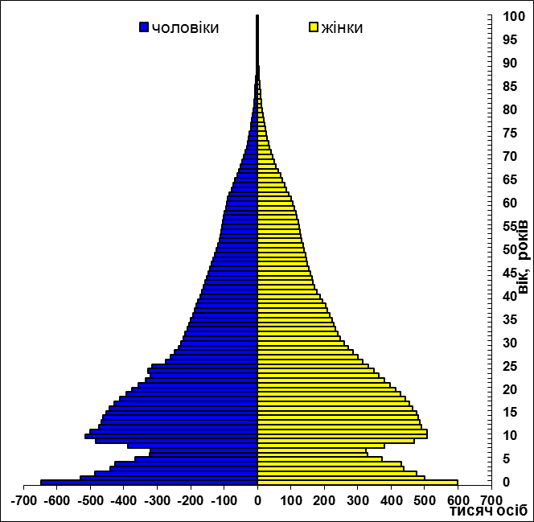
Статево-вікова піраміда - 1
На 1 січня 1914 р.
На 1 січня 1924 р.

Slide 9
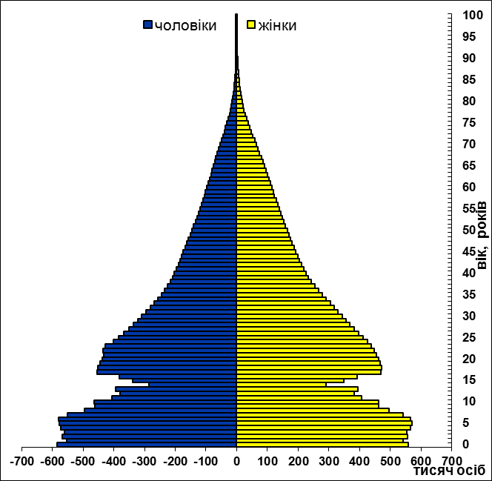
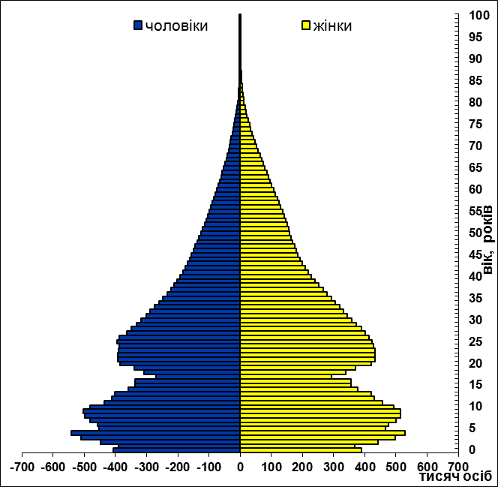
Статево-вікова піраміда - 2
На 1 січня 1932 р.
На 1 січня 1935 р.

Slide 10
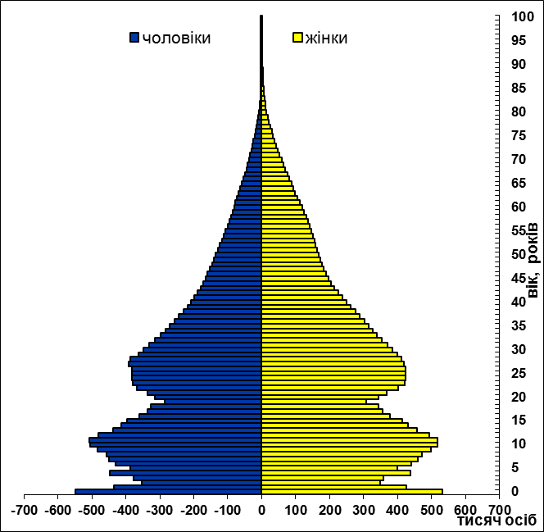
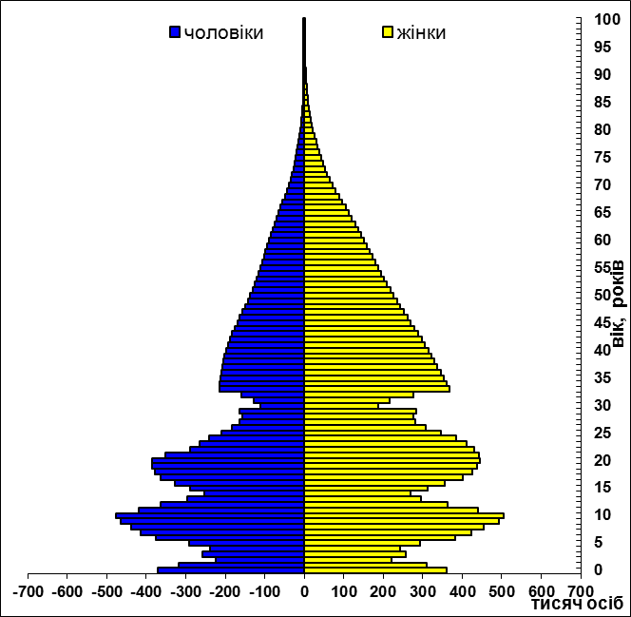
Статево-вікова піраміда - 3
На 1 січня 1937 р.
На 1 січня 1948 р.

Slide 11
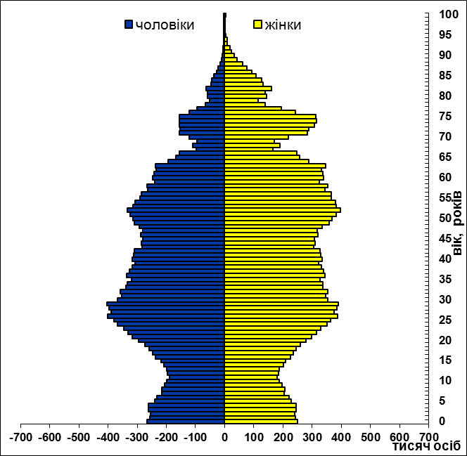
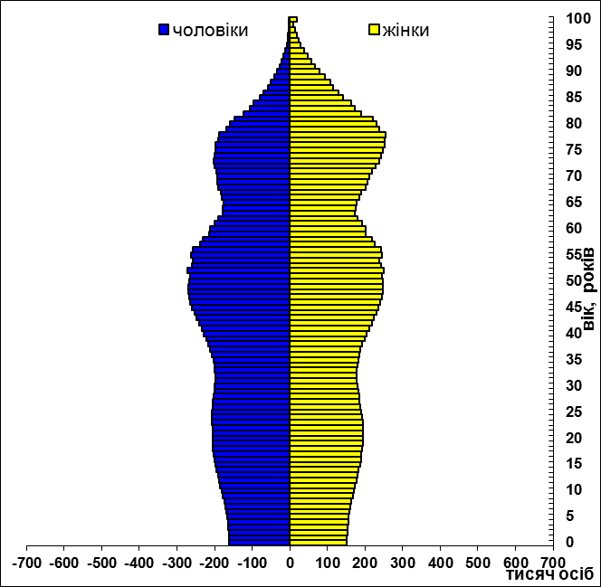
Статево-вікова піраміда - 4
На 1 січня 2013 р.
На 1 січня 2065 р.

Slide 12
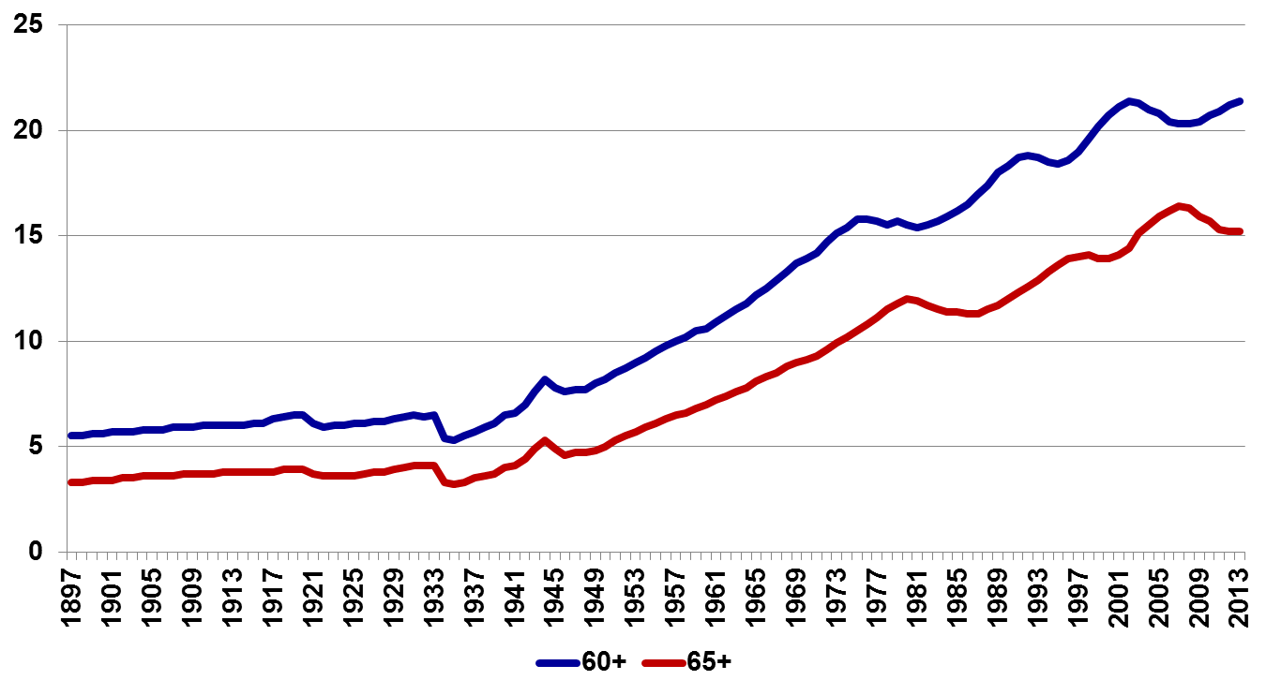
Старіння населення (1897-2013 рр.)

Slide 13
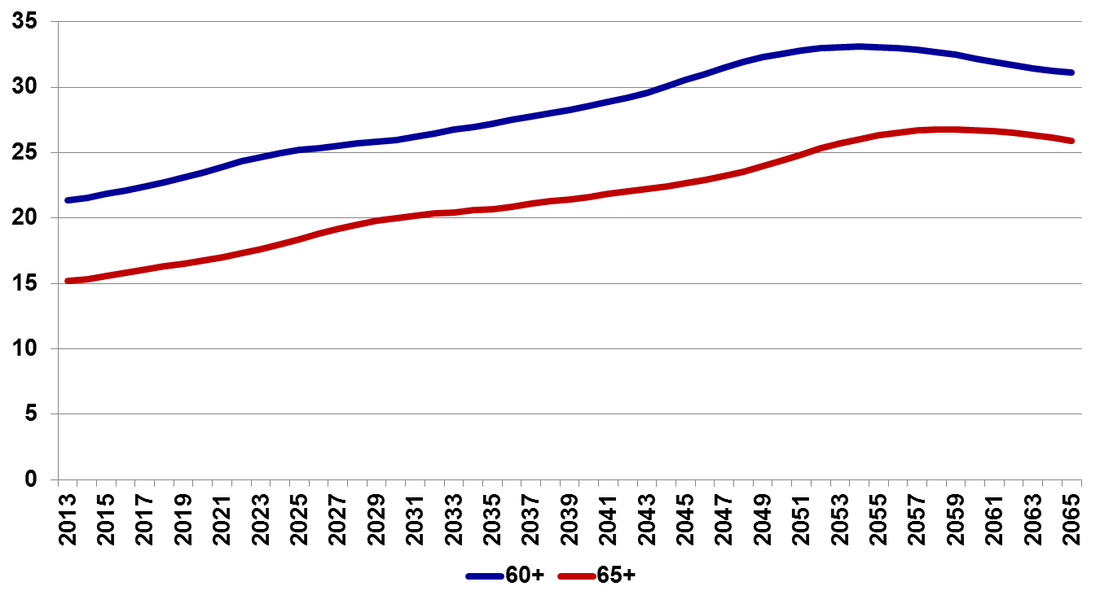
Старіння населення (2013-2065 рр.)

Slide 14
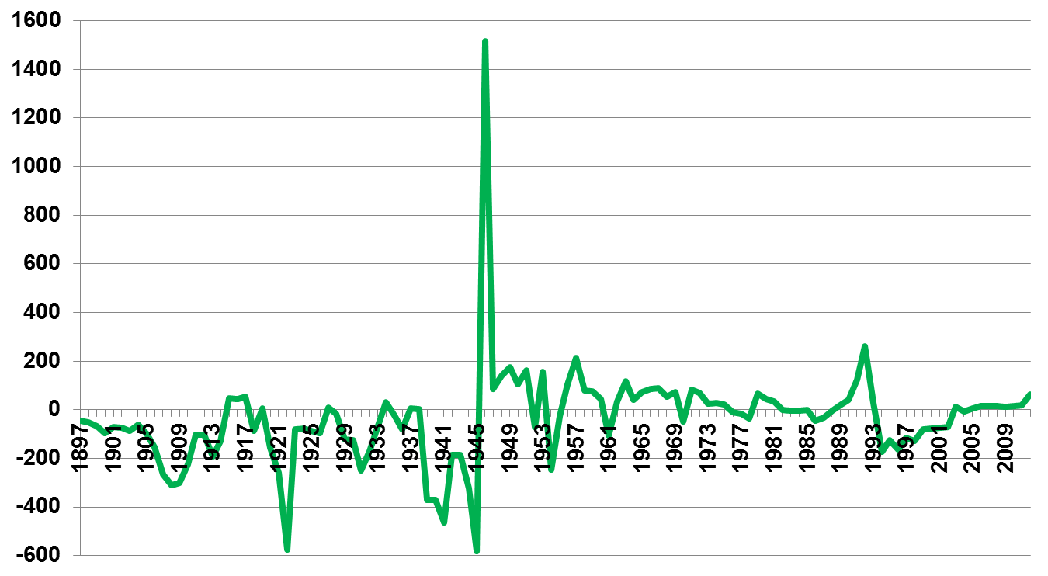
Сальдо міграції (1897-2013 рр.)

Slide 15
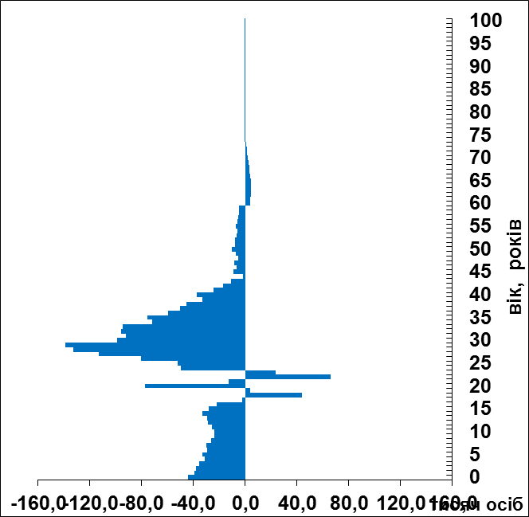
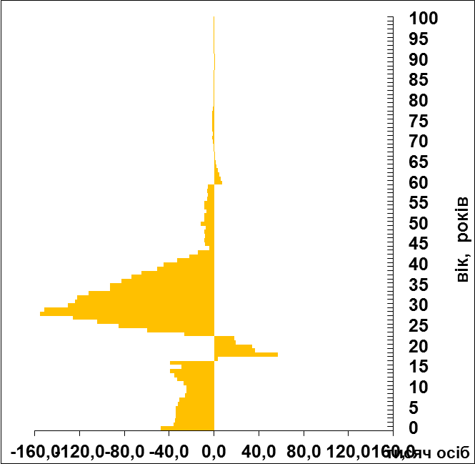
Сумарне повікове сальдо міграції (1897-2012 рр.)
Чоловіки
Жінки

Slide 16
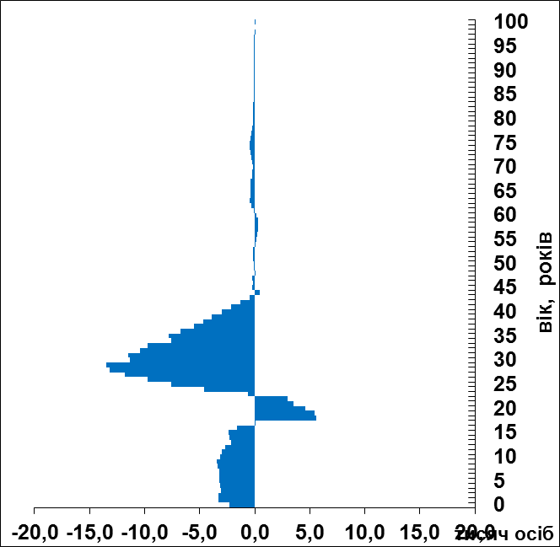
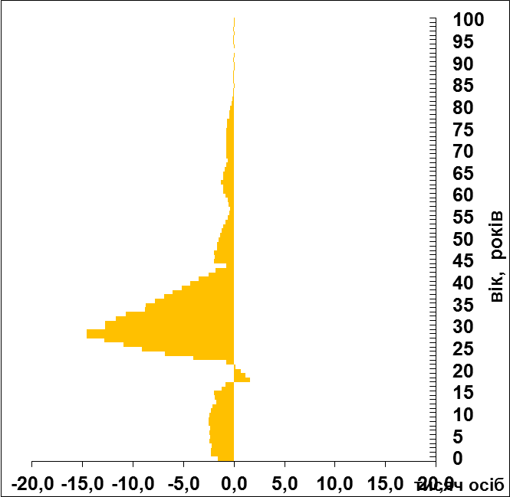
Сумарне повікове сальдо міграції (1991-2012 рр.)
Чоловіки
Жінки

Slide 17
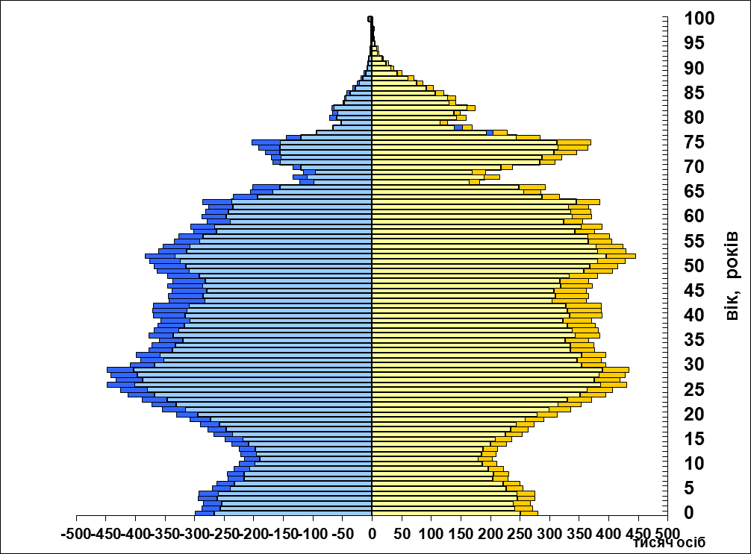
Статево-вікова піраміда на 01.01.13
(реальна та за відсутності міграції)

Slide 18
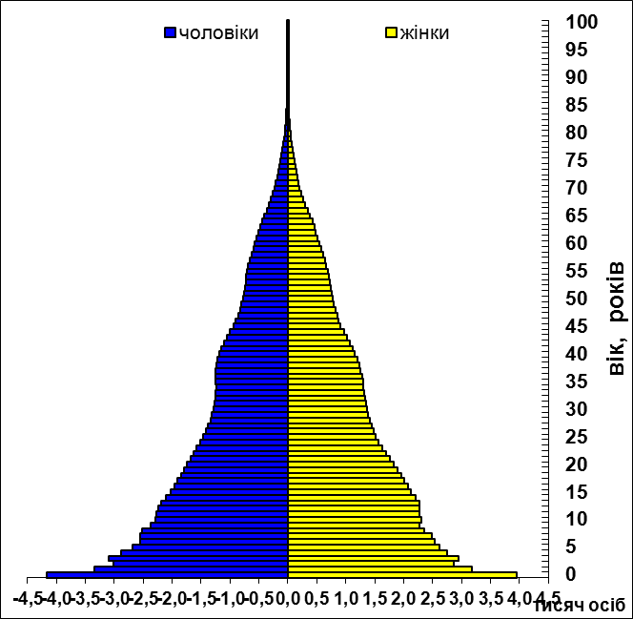
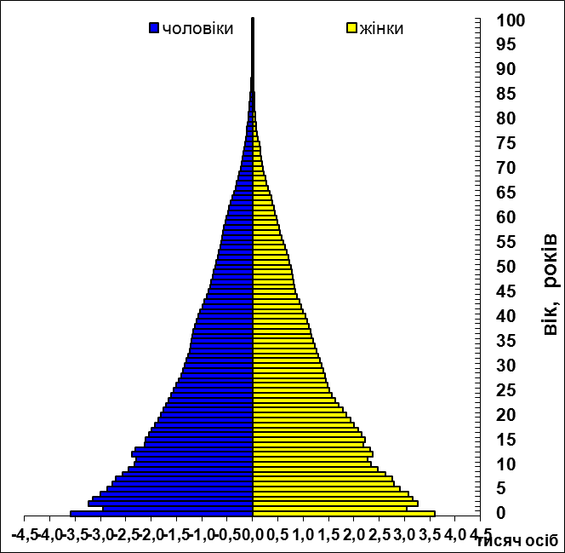
Статево-вікові піраміди за регіонами
Центральна та східна Україна (1897 р.)
Західна Україна (1900 р.)

Slide 19
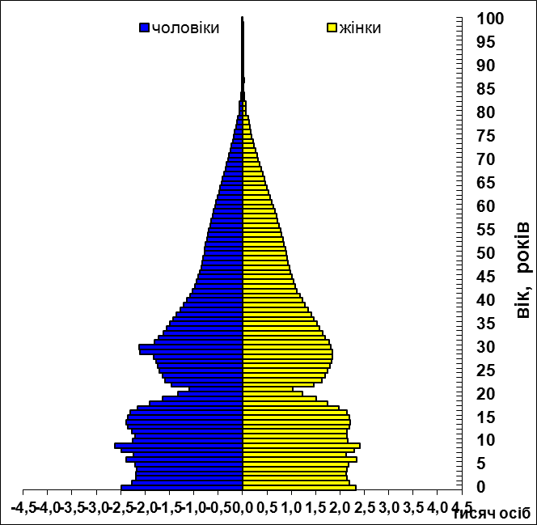
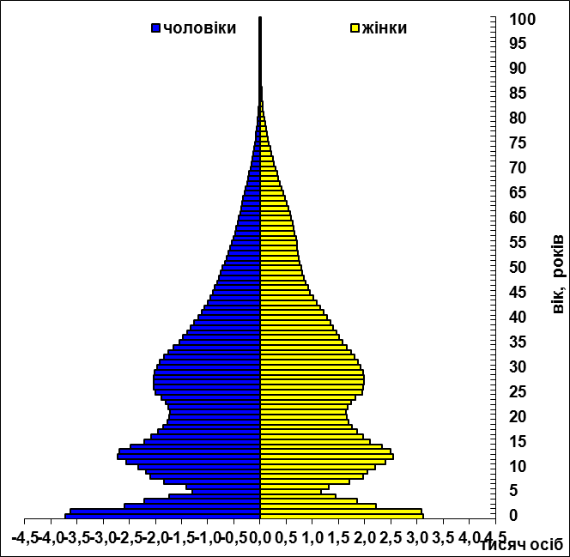
Статево-вікова піраміда за регіонами (на 01.01.1939 р.)
Західна Україна
Центральна та східна Україна

Slide 20
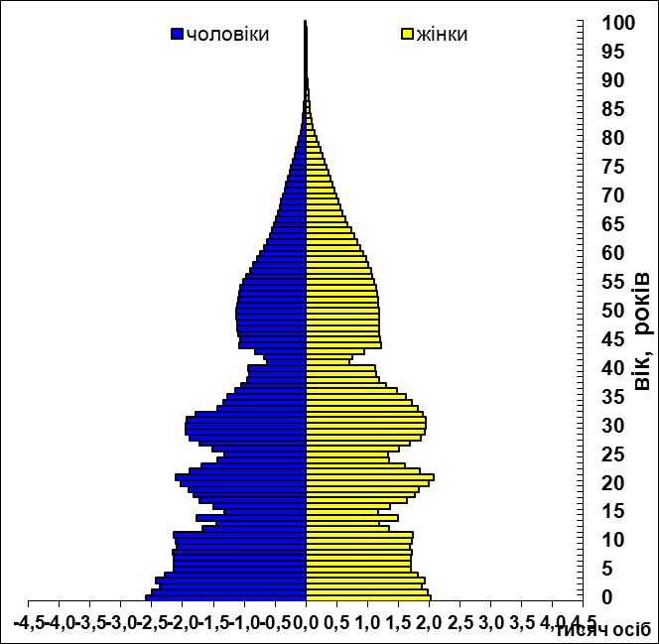
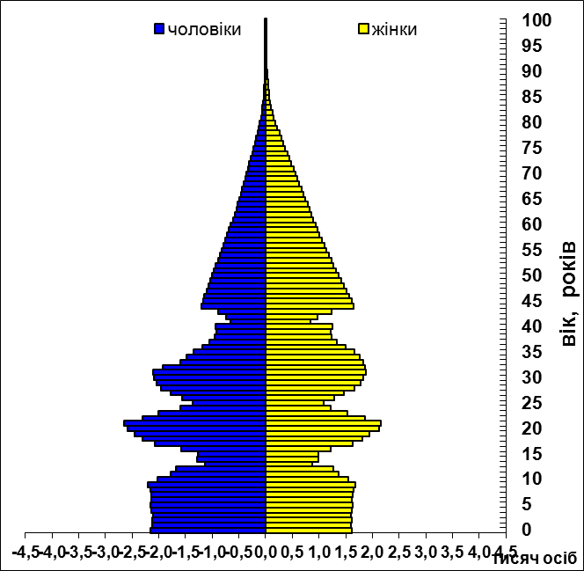
Статево-вікова піраміда за регіонами (на 01.01.1959 р.)
Центральна та східна Україна
Західна Україна

Slide 21
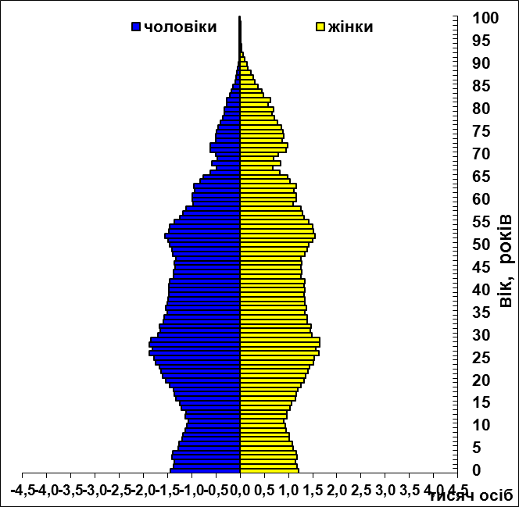
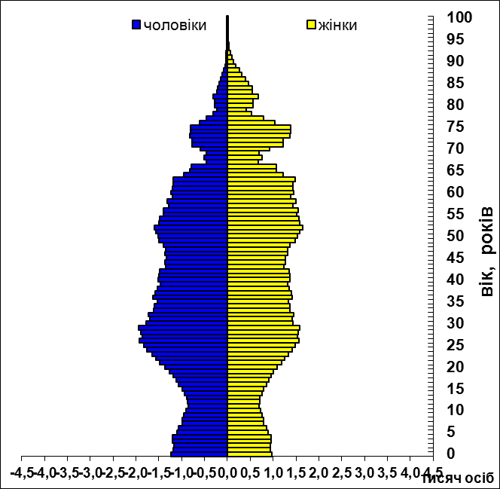
Статево-вікова піраміда за регіонами (на 01.01.2013 р.)
Центральна та східна Україна
Західна Україна

Slide 22
Дякую за увагу!

